Slide 1
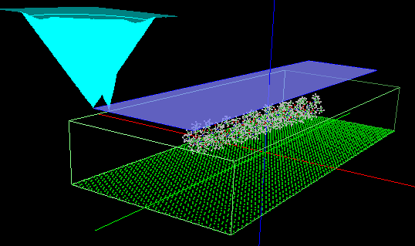
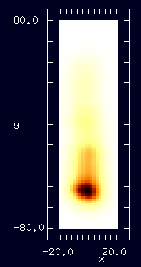
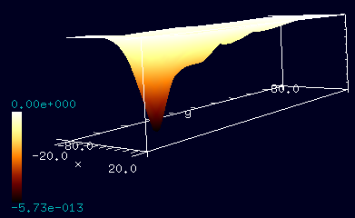
【FemAFM】double-tipを使った、HOPG基板上の1-clgのAFM像シミュレーション
Tip: double tip
Sample:
1-clg on HOPG
Constant height (static) mode
Notes:
FemAFM_ConstHeight_Polymer_005

